Slide 1
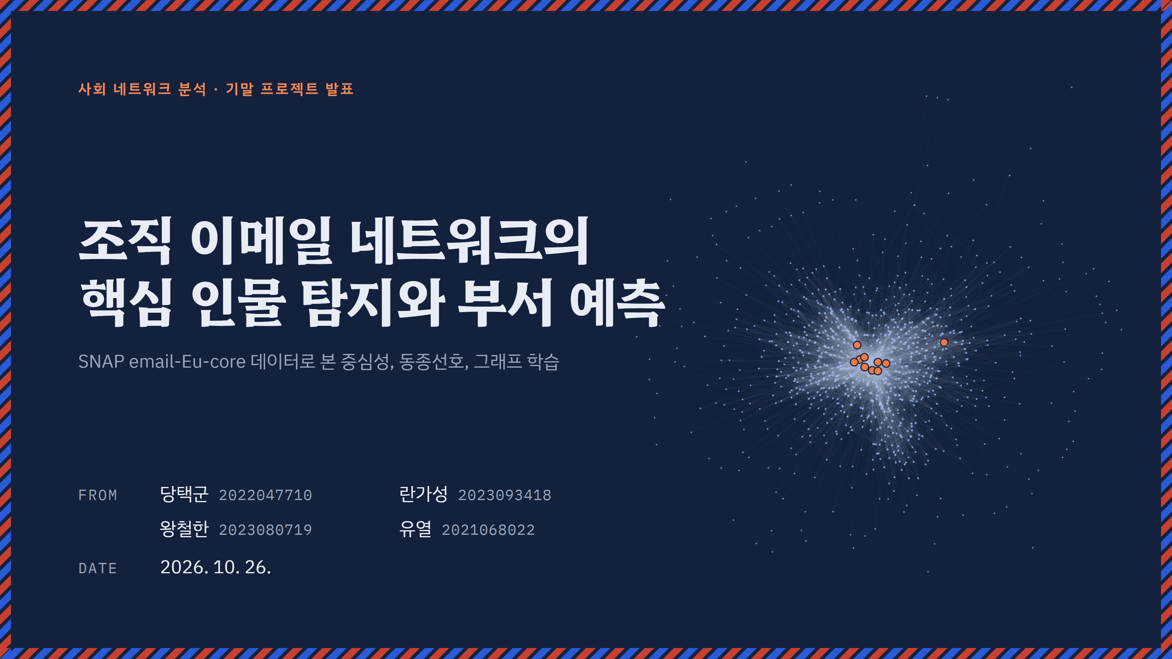
Notes:
안녕하세요. 저희 팀을 대표해 발표하겠습니다. 저희는 유럽의 한 연구기관 구성원들이 주고받은 이메일 네트워크로, 조직의 핵심 인물과 부서 구조를 분석했습니다.

Slide 2
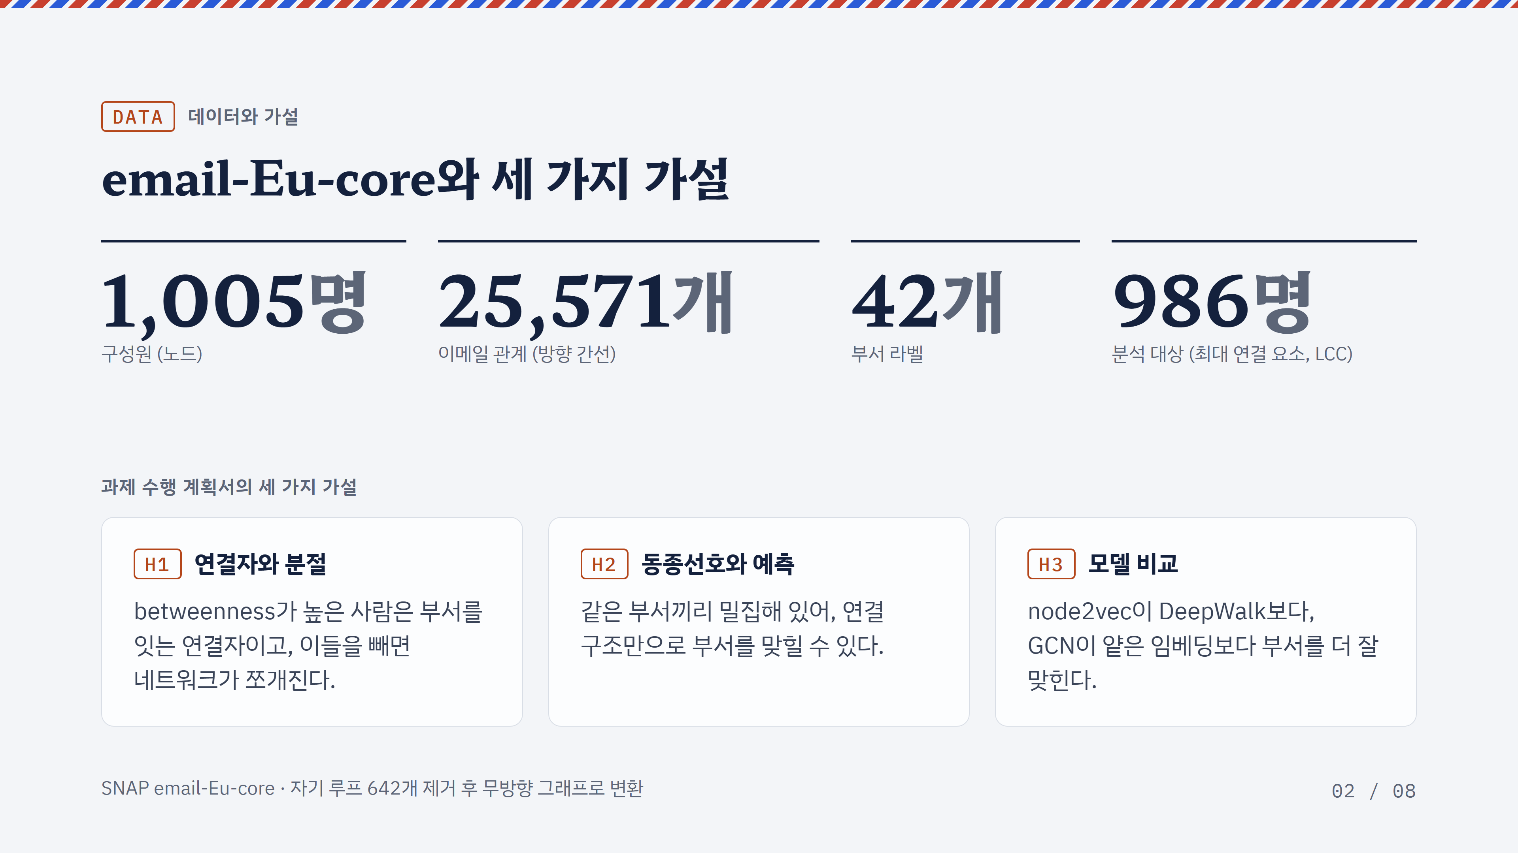
Notes:
데이터는 SNAP의 email-Eu-core입니다. 1,005명이 주고받은 이메일 관계 25,571개와 42개 부서 라벨이 있습니다. 자기 루프를 지우고 무방향 그래프로 바꾼 뒤, 가장 큰 연결 요소인 986명을 분석했습니다. 저희가 세운 가설은 세 가지입니다. 첫째, betweenness가 높은 사람은 부서를 잇는 연결자이고, 이들을 빼면 네트워크가 쪼개진다. 둘째, 같은 부서끼리 밀집해 있어 연결 구조만으로 부서를 맞힐 수 있다. 셋째, node2vec이 DeepWalk보다, GCN이 얕은 임베딩보다 부서를 더 잘 맞힌다. 결론부터 말씀드리면, 어느 가설도 처음 형태 그대로는 지지되지 않았습니다.

Slide 3
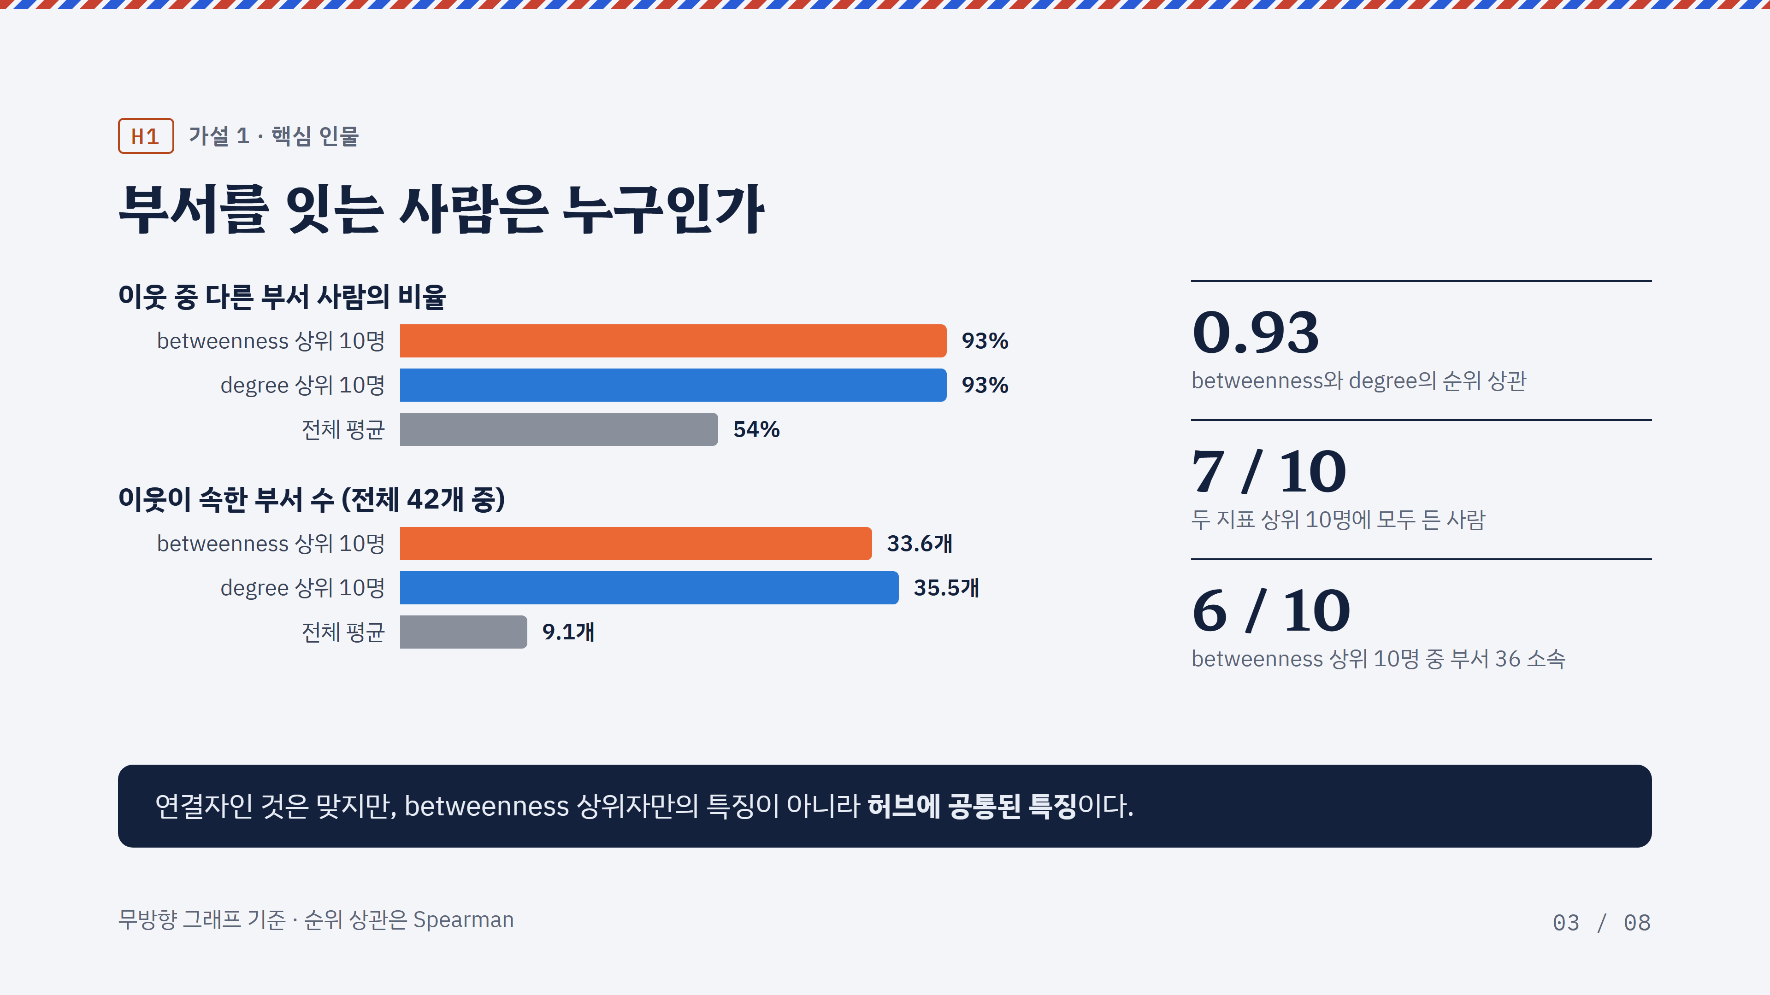
Notes:
먼저 가설 1입니다. betweenness 상위 10명은 이웃의 93%가 다른 부서 사람이고, 평균 33.6개 부서와 이어져 있어 연결자인 것은 맞습니다. 예를 들어 betweenness 1위인 160번 구성원은 345명과 연락하고, 36개 부서와 이어져 있습니다. 그런데 연락 상대가 많은 degree 상위 10명도 93%로 똑같고, 두 명단 중 7명이 겹칩니다. 오른쪽의 0.93은 betweenness와 degree 순위의 상관계수로, 두 순위가 거의 같다는 뜻입니다. 즉 연결자 역할은 betweenness가 높은 사람만의 특징이 아니라, 허브들에게 공통된 특징입니다. 참고로 betweenness 상위 10명 중 6명은 같은 36번 부서 소속이어서, 중개 역할이 한 부서에 몰려 있습니다.

Slide 4
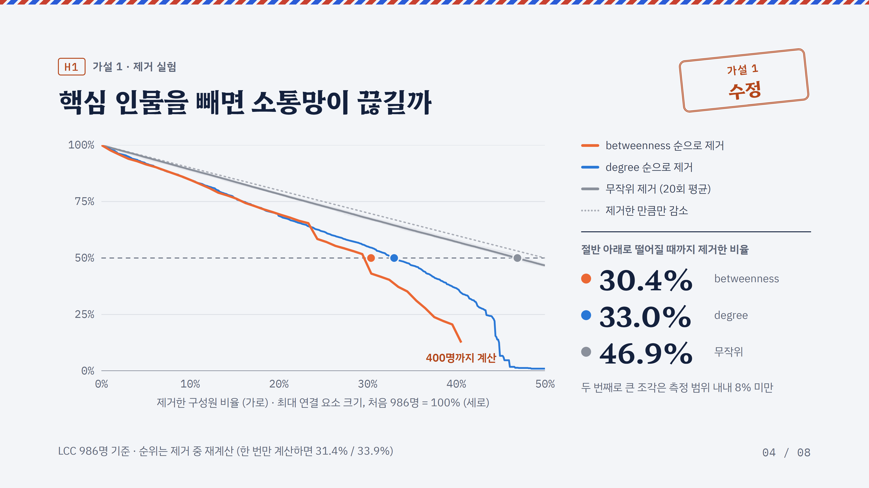
Notes:
다음은 핵심 인물을 차례로 빼면서 가장 큰 연결 요소가 얼마나 줄어드는지 본 실험입니다. 주황색은 betweenness, 파란색은 degree 순서로 뺀 결과이고, 회색은 무작위 제거입니다. 주황 선은 계산 시간이 오래 걸려서 400명, 약 40%까지만 계산했습니다. 무작위로는 46.9%를 빼야 절반 아래로 떨어지니, 표적 제거가 더 빠릅니다. 하지만 표적 제거로도 절반 아래로 떨어뜨리려면 betweenness 순으로 30.4%, degree 순으로 33.0%를 빼야 합니다. 두 번째로 큰 연결 요소도 8%를 넘지 않아, 네트워크는 쪼개지기보다 조금씩 깎여 나갑니다. 그래서 가설 1은 ‘표적 제거가 더 효과적이지만 핵심 구조는 견고하다’로 수정합니다.

Slide 5
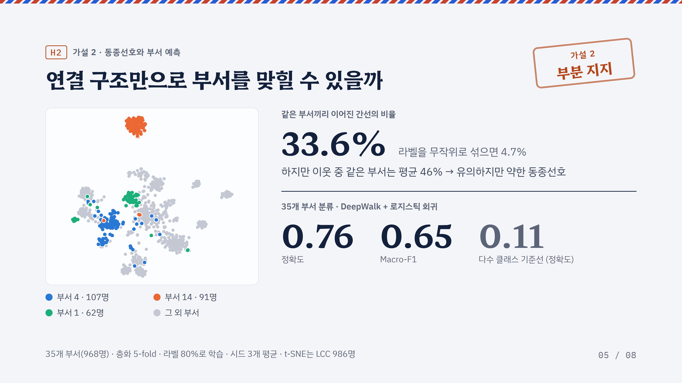
Notes:
다음은 가설 2입니다. 같은 부서끼리 이어진 간선은 33.6%로, 부서 라벨을 무작위로 섞었을 때의 4.7%보다 훨씬 많습니다. 하지만 한 사람의 이웃 중 같은 부서는 평균 46%로 절반이 안 됩니다. 그래서 동종선호는 유의하지만, 밀집이라고 하기에는 약합니다. 그래도 연결 구조만으로 부서를 꽤 잘 맞힙니다. 왼쪽 t-SNE에서 큰 부서들이 대체로 각자 모여 있습니다. DeepWalk 임베딩에 로지스틱 회귀를 쓰고 라벨의 80%로 학습했더니, 5명 미만인 작은 부서 7개를 뺀 35개 부서 분류에서 정확도는 0.76, Macro-F1은 0.65였습니다. 다수 클래스 기준선은 0.11입니다. 그래서 가설 2는 부분 지지입니다.

Slide 6
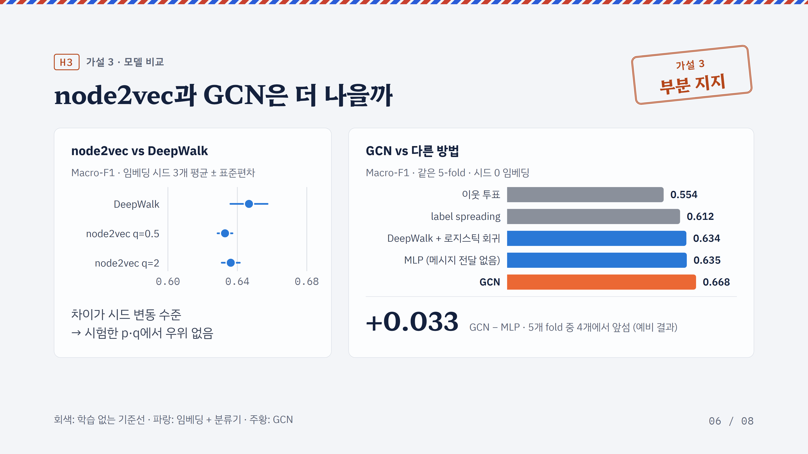
Notes:
마지막으로 가설 3입니다. 왼쪽 그림처럼 node2vec의 q를 0.5와 2로 바꿔 봐도, DeepWalk와의 차이는 시드에 따른 변동 정도입니다. 그래서 시험한 설정에서는 node2vec이 낫다고 할 수 없습니다. 오른쪽에서 회색은 학습 없는 기준선, 파란색은 DeepWalk 임베딩에 분류기를 붙인 방법입니다. GCN은 Macro-F1 0.668로 가장 높았고, 같은 DeepWalk 특징을 쓰되 그래프 연결만 뺀 MLP보다 0.033 높았습니다. 5개 fold 중 4개에서 앞섰지만, 분할 하나와 임베딩 시드 하나로 얻은 예비 결과입니다. 그래서 가설 3도 부분 지지입니다.

Slide 7
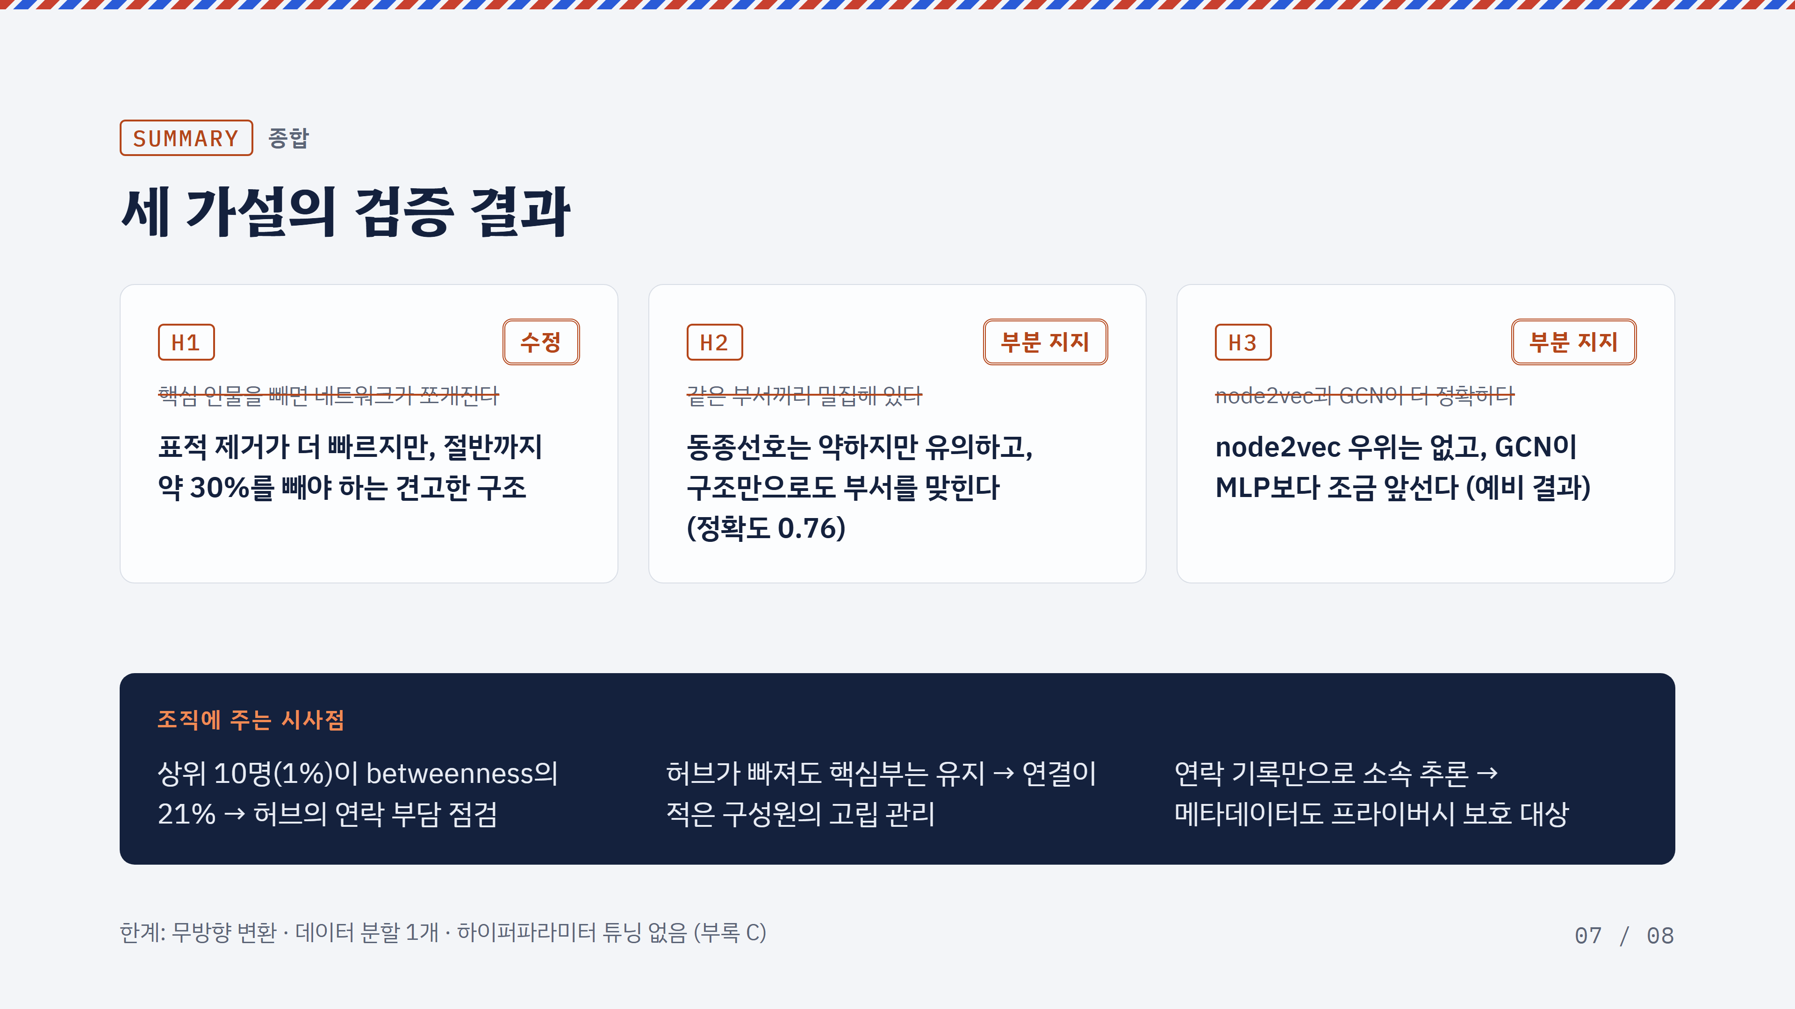
Notes:
정리하겠습니다. 가설 1은 수정, 가설 2와 3은 부분 지지입니다. 연결자 역할은 허브의 공통 특징이었고, 네트워크는 쉽게 쪼개지지 않았습니다. 동종선호는 약했지만 구조만으로 부서를 맞힐 수 있었습니다. node2vec의 우위는 보이지 않았고, GCN은 MLP보다 조금 앞섰지만 아직 예비 결과입니다. 조직 관점에서는 세 가지를 말씀드릴 수 있습니다. 첫째, 상위 10명, 즉 1%가 betweenness 총합의 21%를 차지할 만큼 부서 간 중개가 몰려 있으니, 이들의 연락 부담을 살펴봐야 합니다. 둘째, 허브가 빠져도 핵심부는 유지되지만, 연결이 적은 구성원은 고립되지 않게 챙겨야 합니다. 셋째, 연락 기록만으로 소속을 추론할 수 있으니, 메타데이터도 프라이버시 보호 대상으로 다뤄야 합니다. 다만 방향 정보를 쓰지 않았고 데이터 분할도 하나뿐이어서, 이 부분은 다음 과제로 남겨 두었습니다.

Slide 8
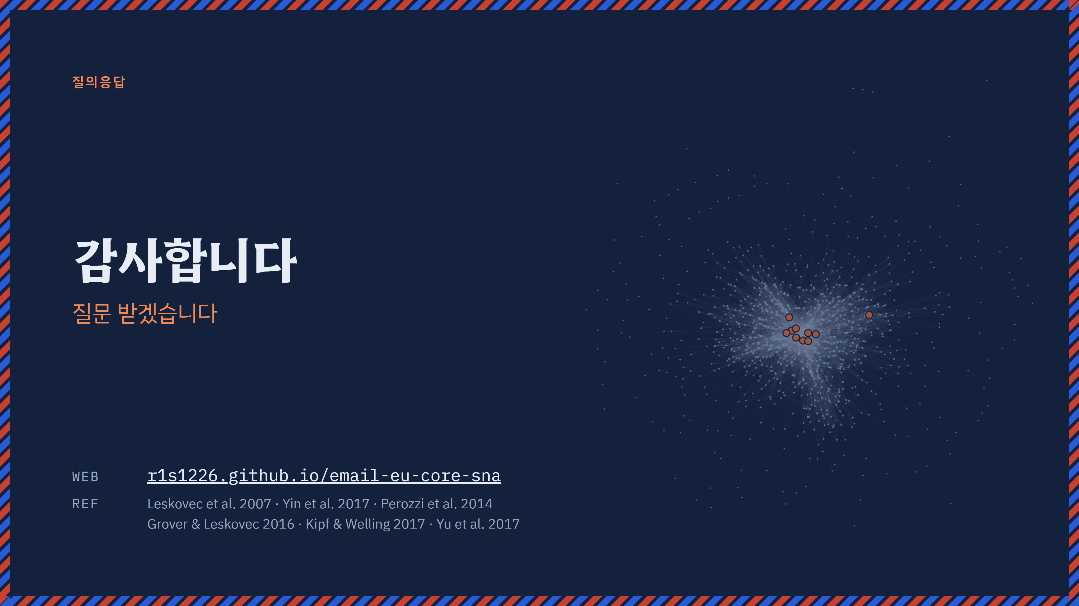
Notes:
이상으로 발표를 마치겠습니다. 결과와 인터랙티브 그래프는 화면의 웹사이트에서 직접 보실 수 있습니다. 감사합니다. 질문 받겠습니다. (질문이 나오면 뒤의 부록 슬라이드를 활용)

Slide 9
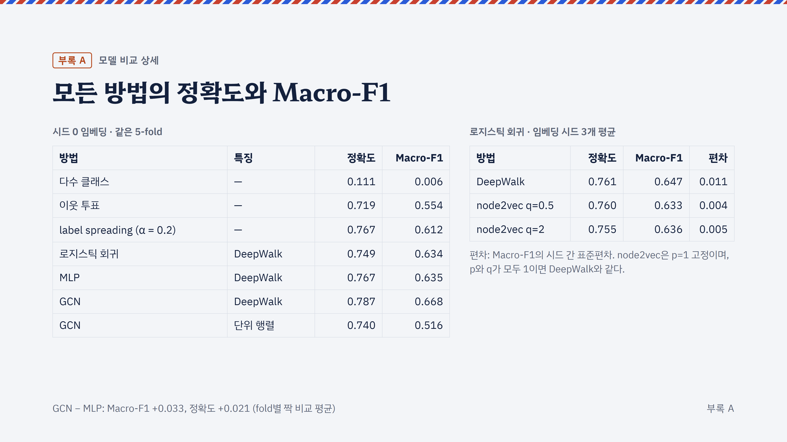
Notes:
[백업 슬라이드]
정확도나 기준선을 묻는 질문이 나오면 사용합니다. 왼쪽은 시드 0 임베딩으로 같은 5-fold에서 비교한 값이고, 오른쪽은 임베딩 시드 3개의 평균입니다. GCN과 MLP를 fold별로 짝지어 비교하면 Macro-F1은 평균 0.033, 정확도는 0.021 높았고, 5개 fold 중 4개에서 GCN이 앞섰습니다. label spreading의 α는 테스트 결과를 본 뒤 기본값 0.2로 바꿨기 때문에, 이 기준선은 약간 낙관적일 수 있습니다.

Slide 10
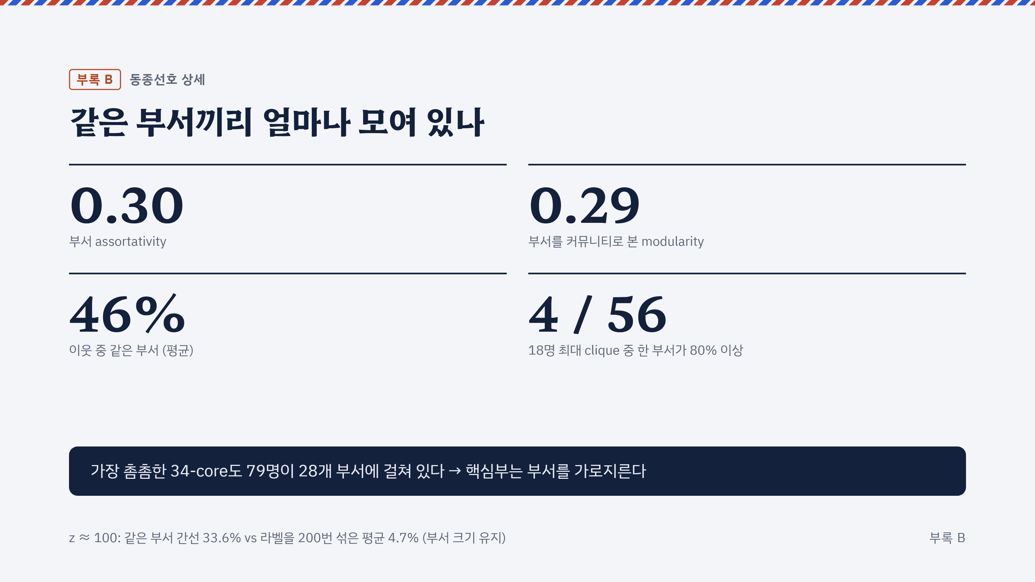
Notes:
[백업 슬라이드]
동종선호가 얼마나 강한지 묻는 질문이 나오면 사용합니다. assortativity는 0.30, 부서를 커뮤니티로 본 modularity는 0.29입니다. 18명짜리 최대 clique 56개 중 한 부서 사람이 80% 이상인 것은 4개뿐이고, 가장 촘촘한 34-core의 79명도 28개 부서에 걸쳐 있습니다.

Slide 11
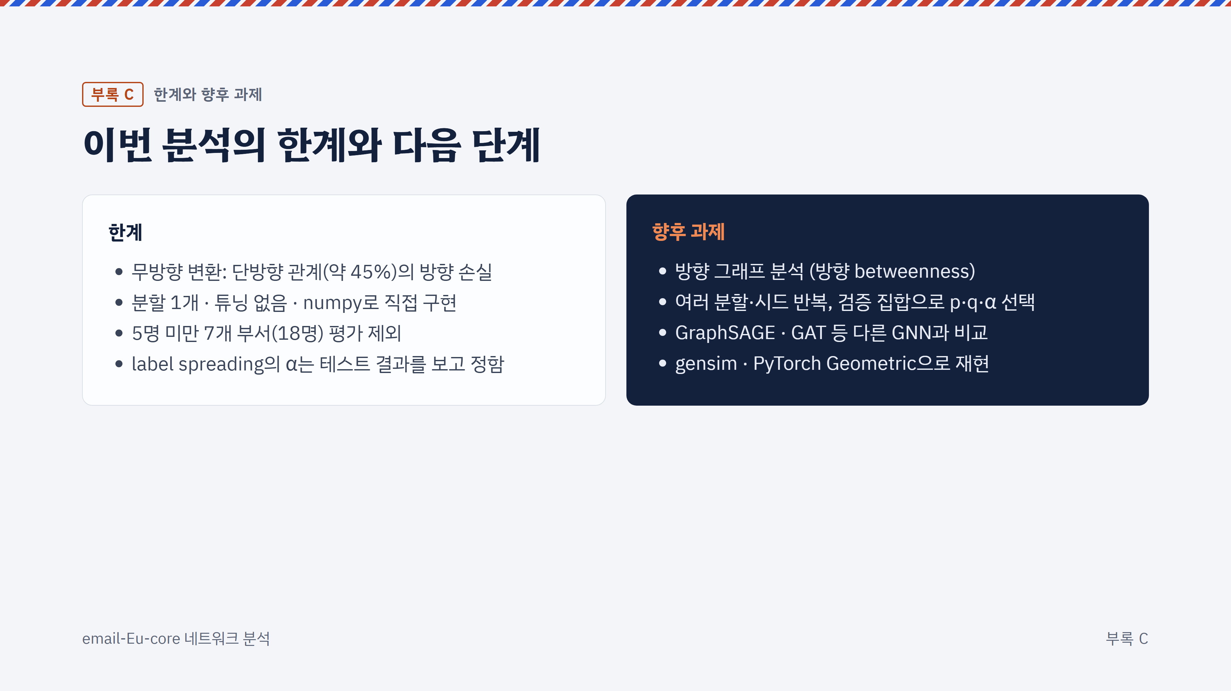
Notes:
[백업 슬라이드]
한계나 향후 과제를 묻는 질문이 나오면 사용합니다. 가장 큰 한계는 방향 정보를 버린 것입니다. 관계의 약 45%가 한쪽 방향뿐인데, 무방향으로 바꾸면서 이 정보가 사라졌습니다. 또 데이터 분할이 하나뿐이고 하이퍼파라미터 튜닝도 하지 않았습니다. 다음 단계로는 방향 그래프로 다시 분석하고, 여러 분할과 시드로 반복하면서 검증 집합으로 p, q, α를 고르려고 합니다.

